Slide 1
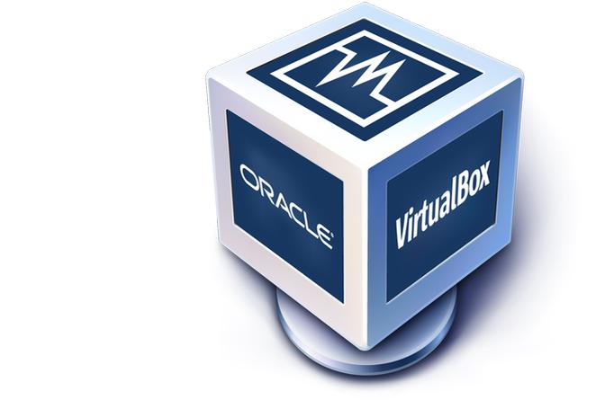
Oracle Vm Virtualbox
安裝 Ubuntu 系統

Slide 2
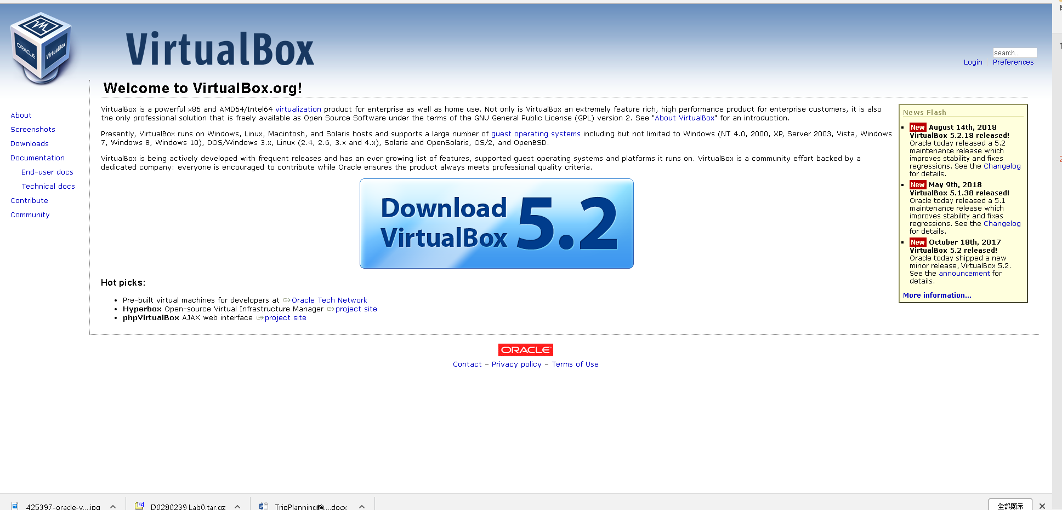
下載Oracle Vm Virtualbox
https://www.virtualbox.org/

Slide 3
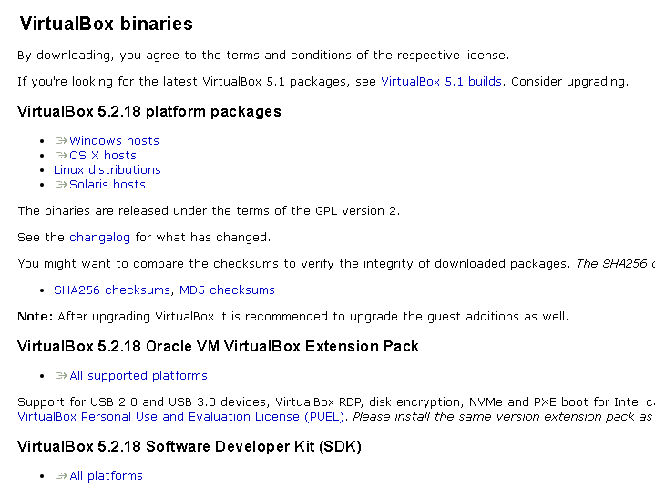
下載Oracle Vm Virtualbox
依照所屬系統下載檔案，此選擇Window hosts系統

Slide 4
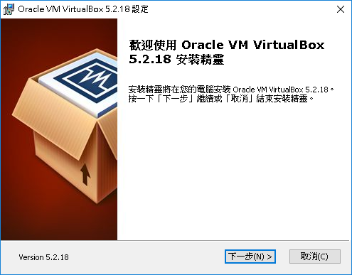
安裝Oracle Vm Virtualbox
開啟VirtualBox-5.2.18-124319-Win.exe安裝，下一步。

Slide 5
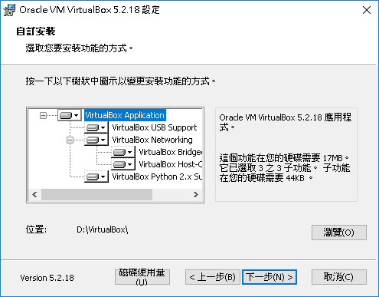
安裝Oracle Vm Virtualbox
選擇安裝路徑，下一步。

Slide 6
安裝Oracle Vm Virtualbox
選擇安裝路徑，下一步。

Slide 7
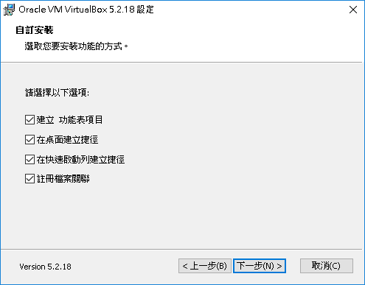
安裝Oracle Vm Virtualbox
全選在按下一步。

Slide 8
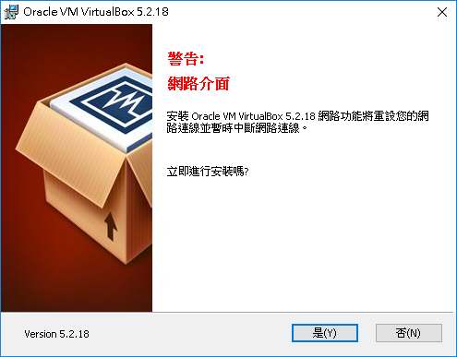
安裝Oracle Vm Virtualbox
安裝網路介面卡。

Slide 9
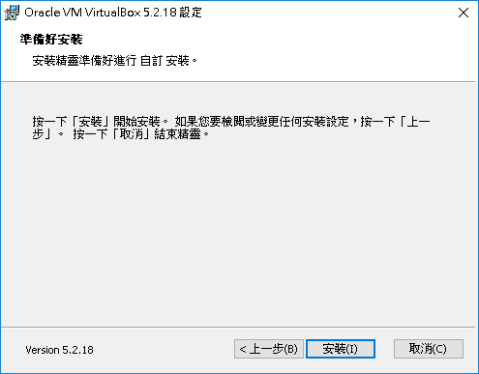
安裝Oracle Vm Virtualbox
接著按安裝。

Slide 10
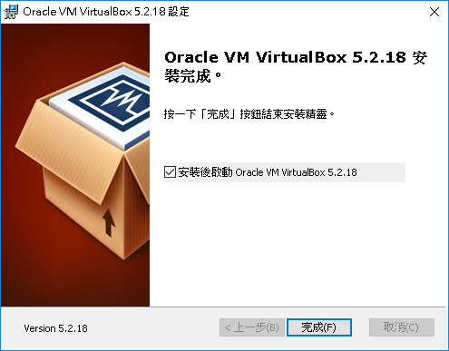
安裝Oracle Vm Virtualbox
完成，啟動Virtualbox 。

Slide 11
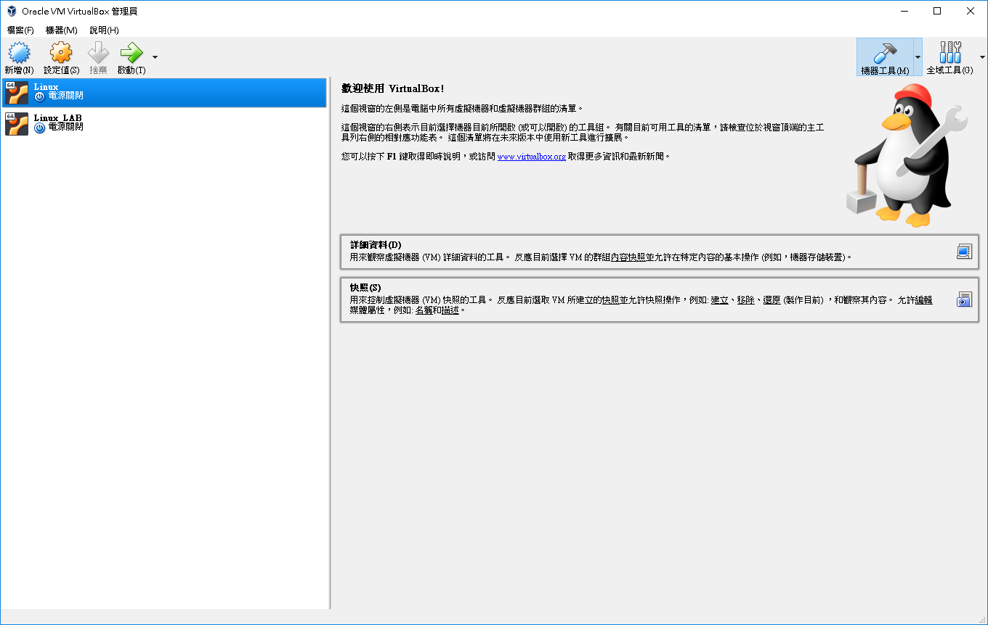
啟動Oracle Vm Virtualbox
啟動Virtualbox，新增Linux環境。

Slide 12
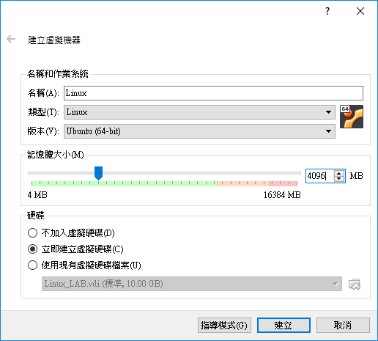
Linux環境
名稱Linux
版本Ubuntu 64-bit
切割4G記憶體大小
硬碟選擇立即建立虛擬硬碟

Slide 13
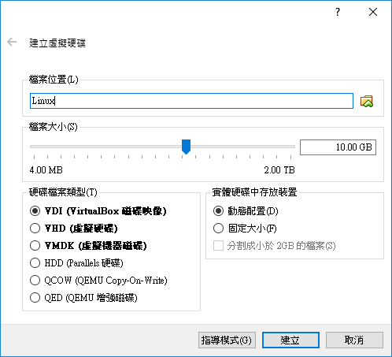
Linux環境
選擇硬碟存取路徑
切顆10GB硬碟
選擇VDI磁碟映像和動態配置

Slide 14
Linux環境
選擇硬碟存取路徑
切顆10GB硬碟
選擇VDI磁碟映像和動態配置

Slide 15
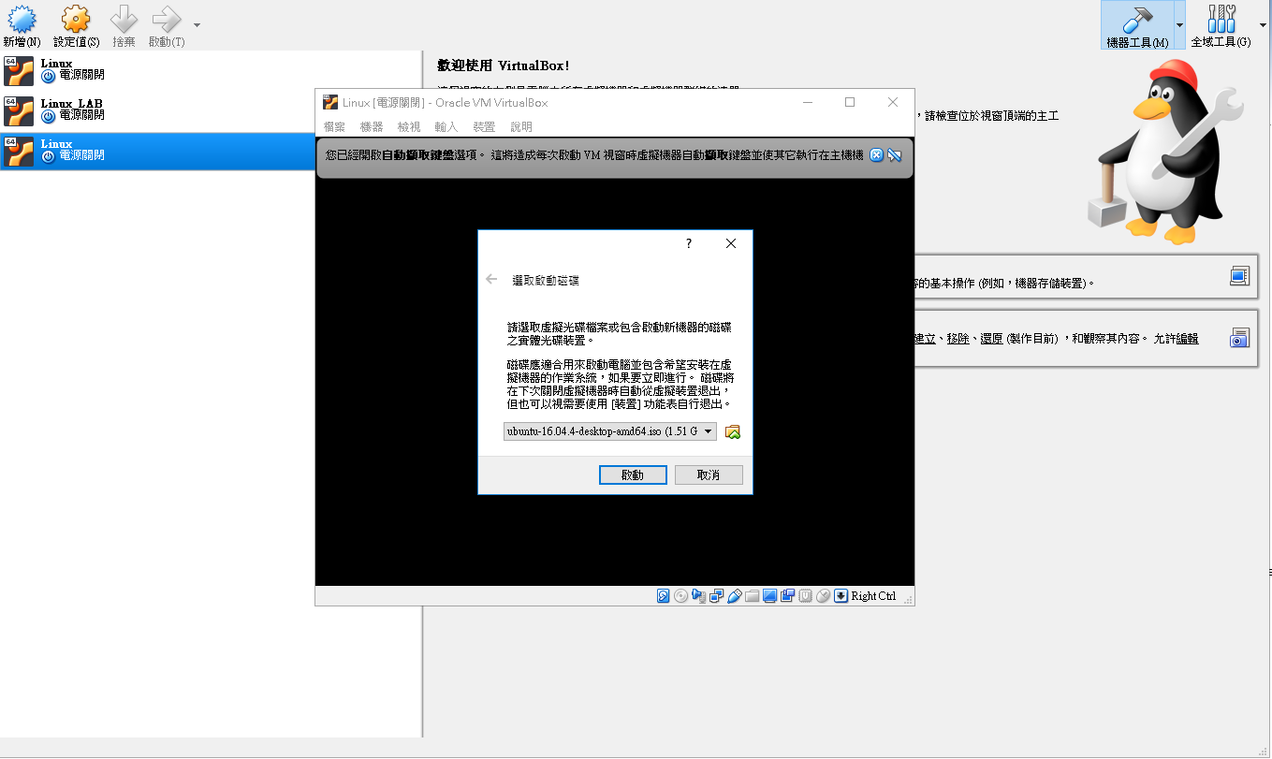
啟動Linux
點擊兩下，選擇系統映像檔，接著按啟動。

Slide 16
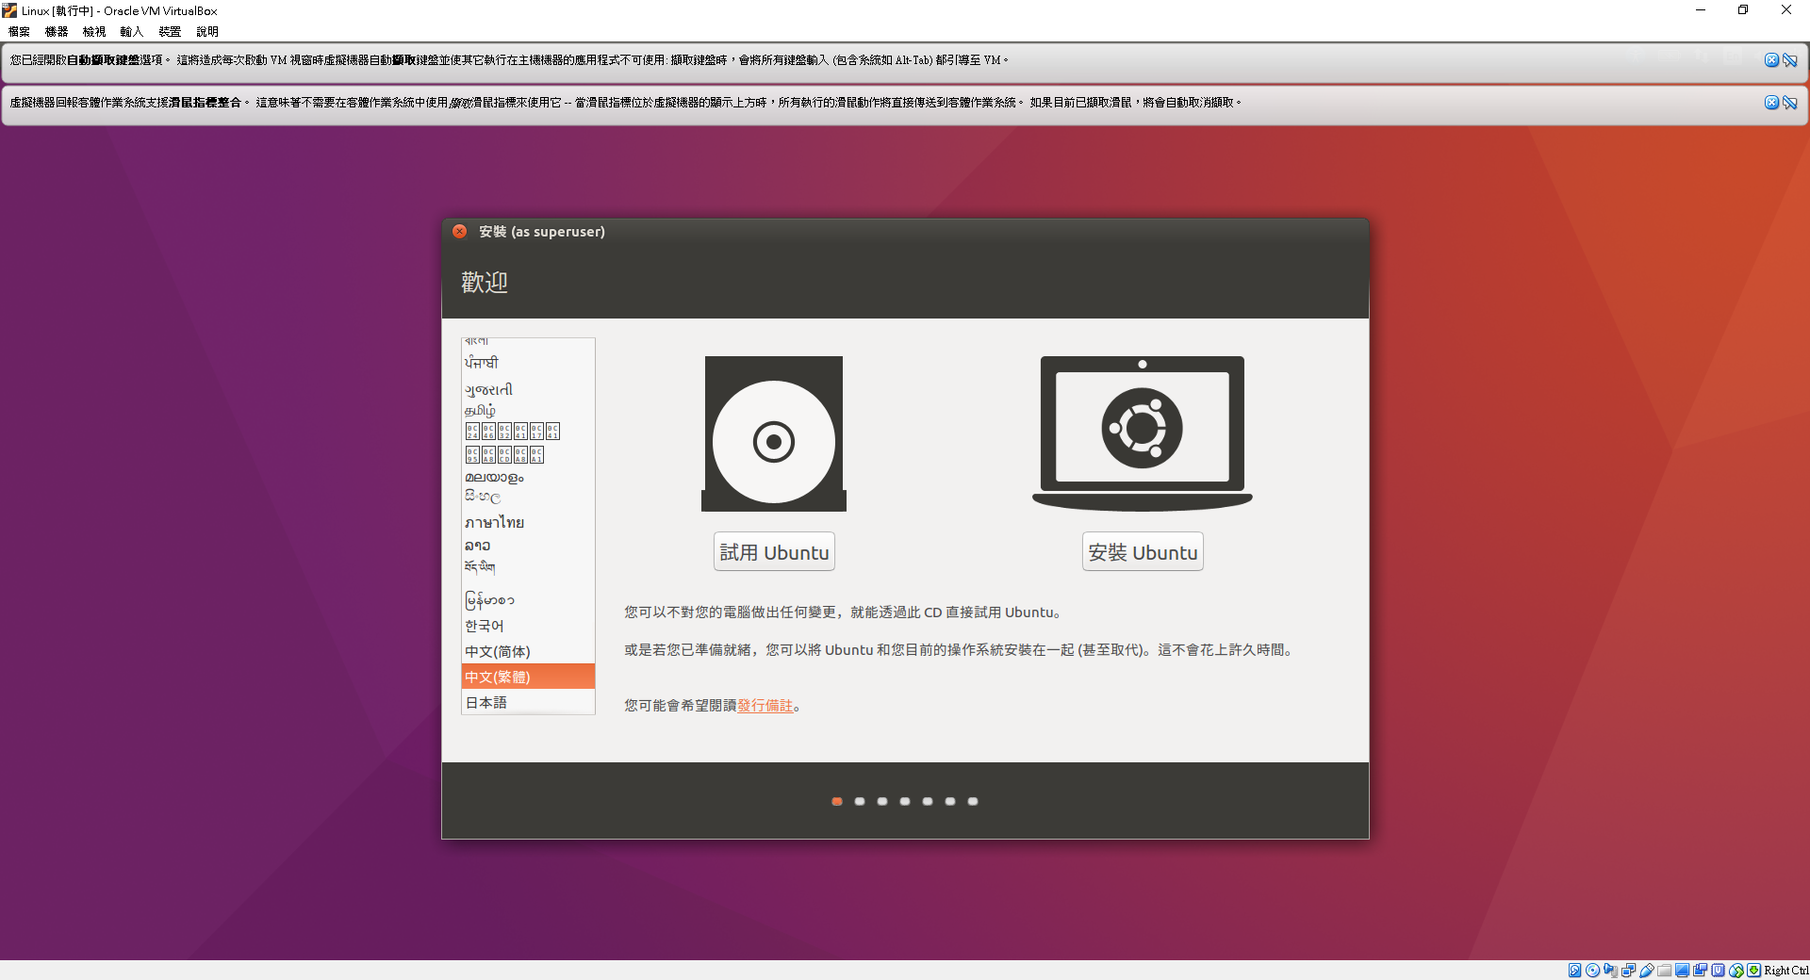
安裝Ubuntu系統
選擇中文(繁體)，接著安裝Ubuntu 。

Slide 17
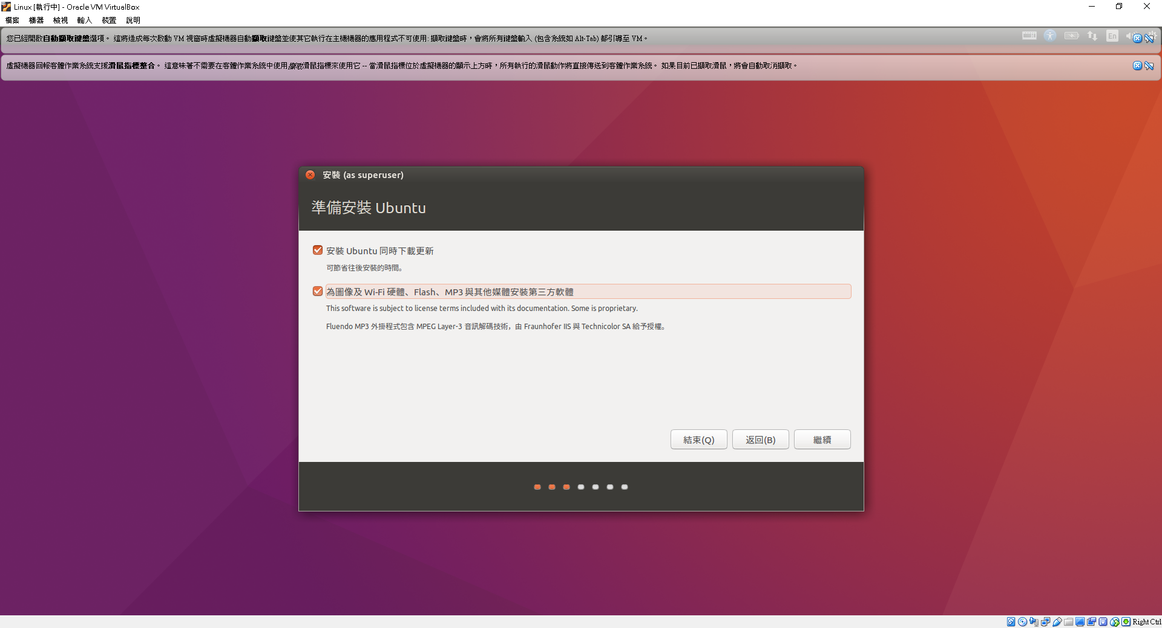
安裝Ubuntu系統
兩種選擇進行勾選，按繼續。

Slide 18
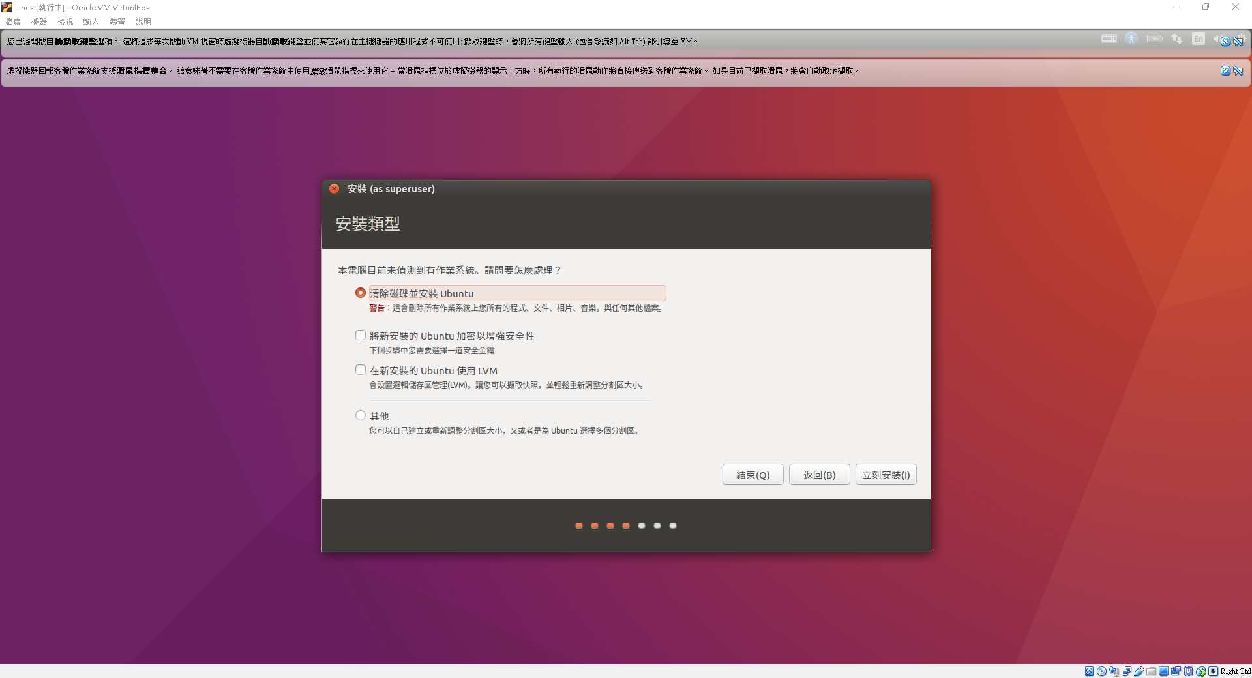
安裝Ubuntu系統
選擇清除磁碟並安裝Ubuntu。

Slide 19
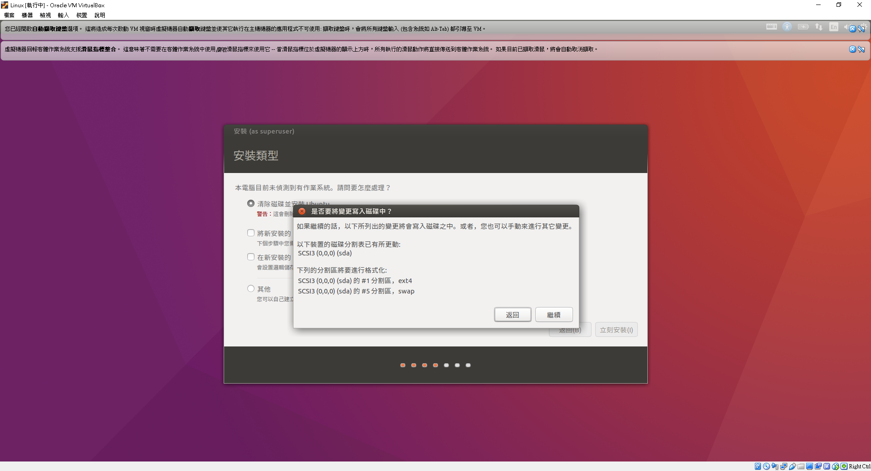
安裝Ubuntu系統
切割磁區。

Slide 20
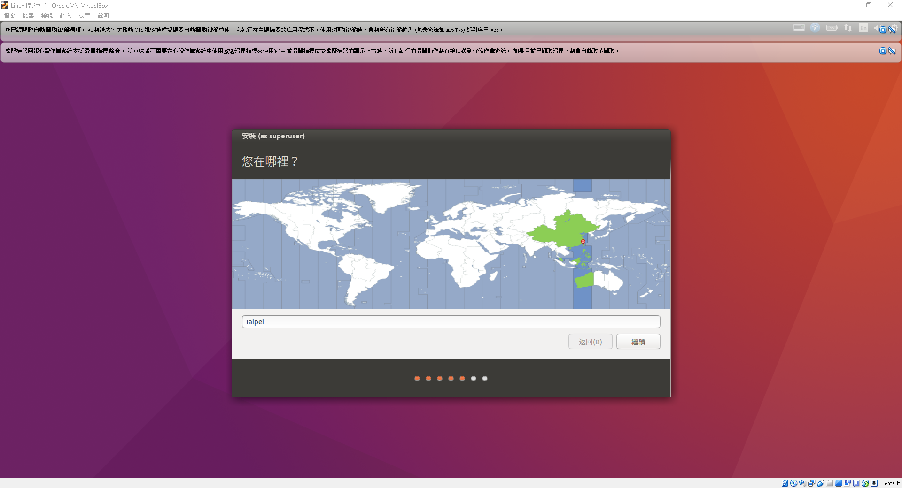
安裝Ubuntu系統
選擇位置。

Slide 21
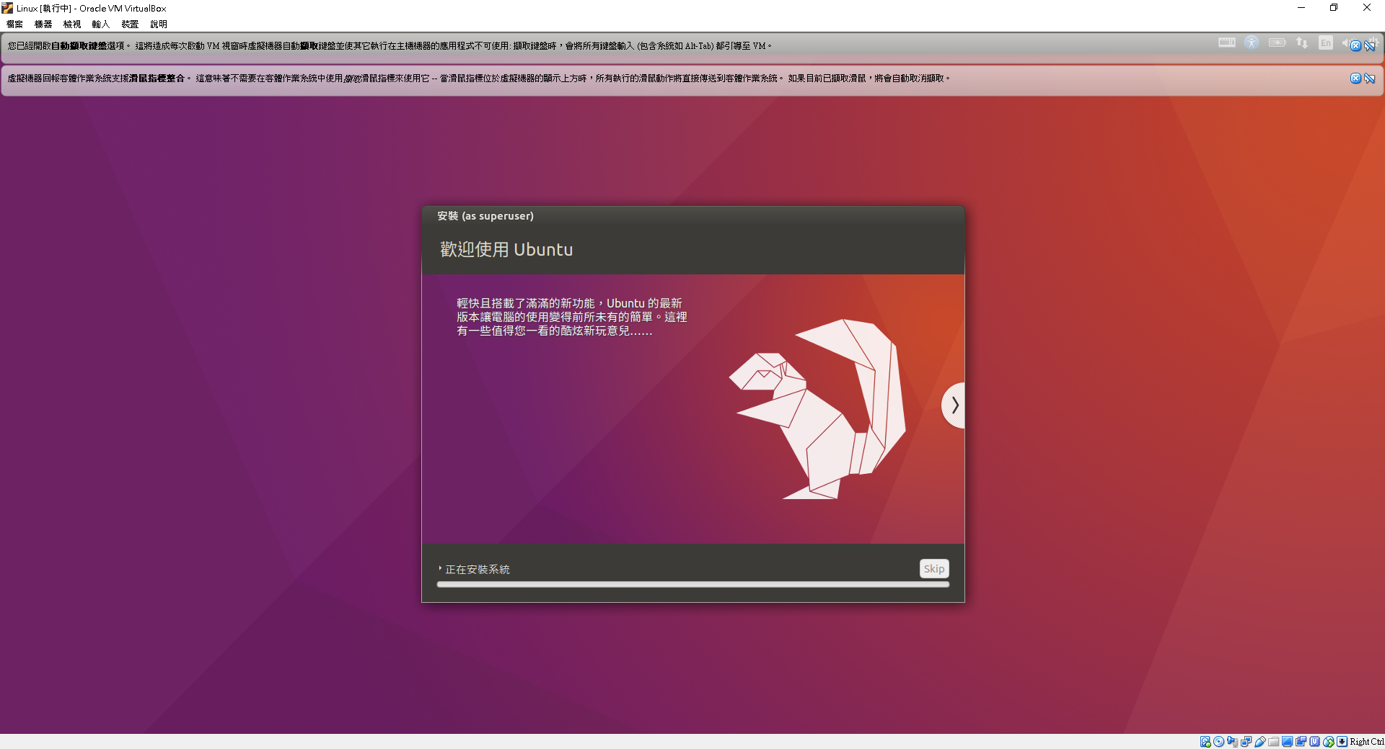
安裝Ubuntu系統
安裝系統

Slide 22
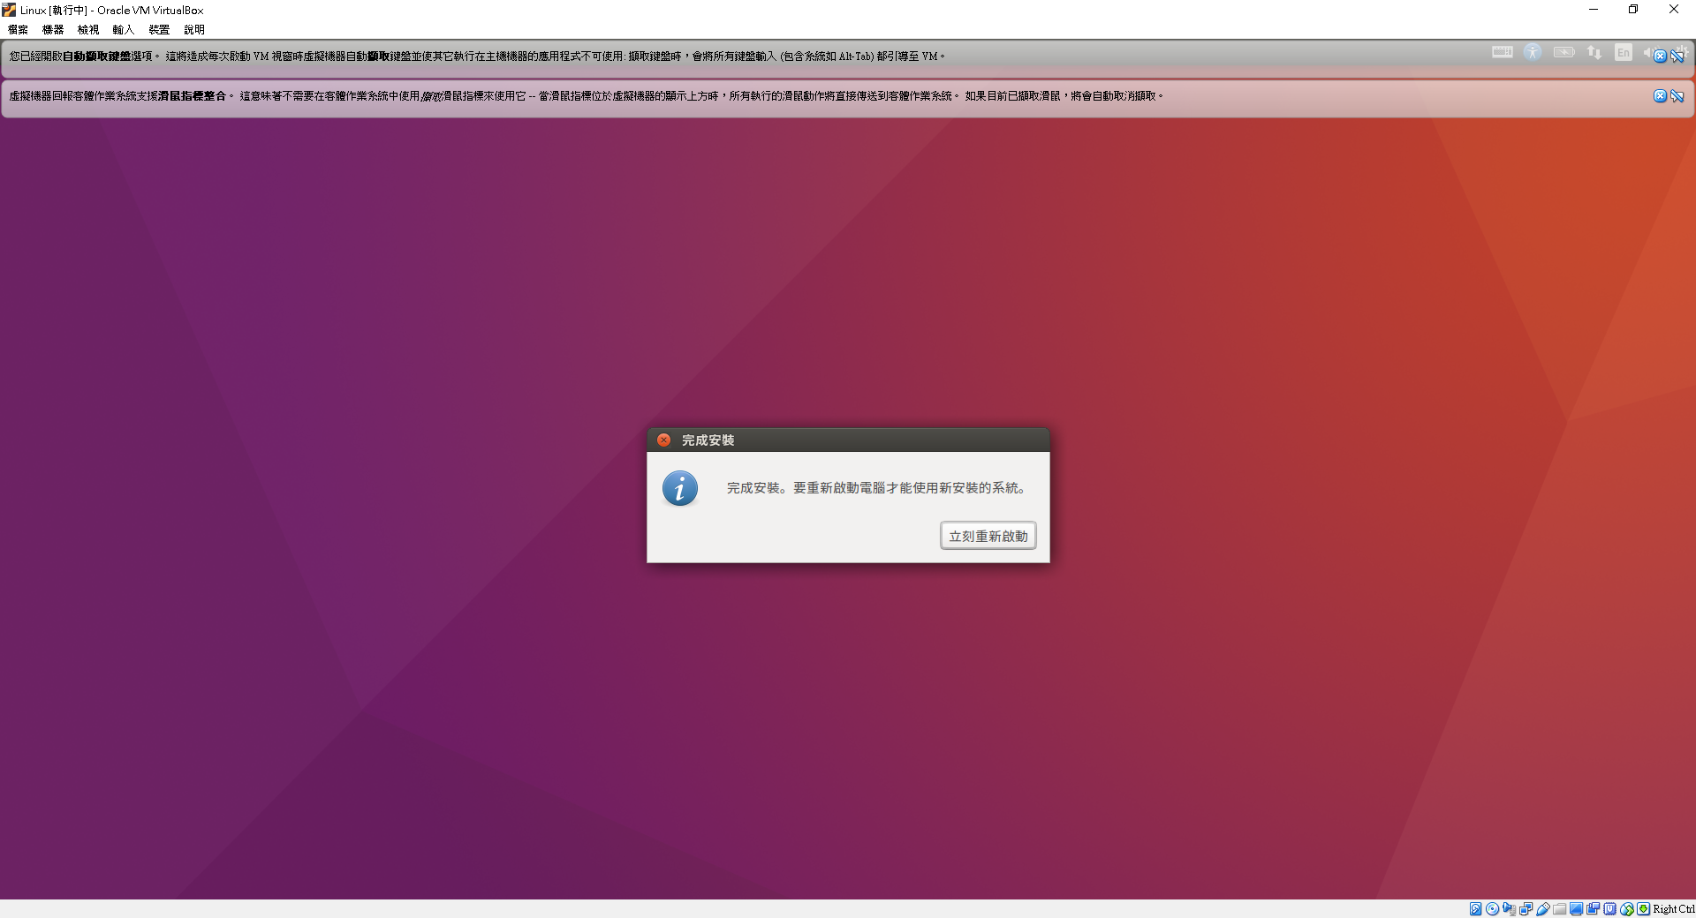
安裝Ubuntu系統
安裝好系統，重新啟動。

Slide 23
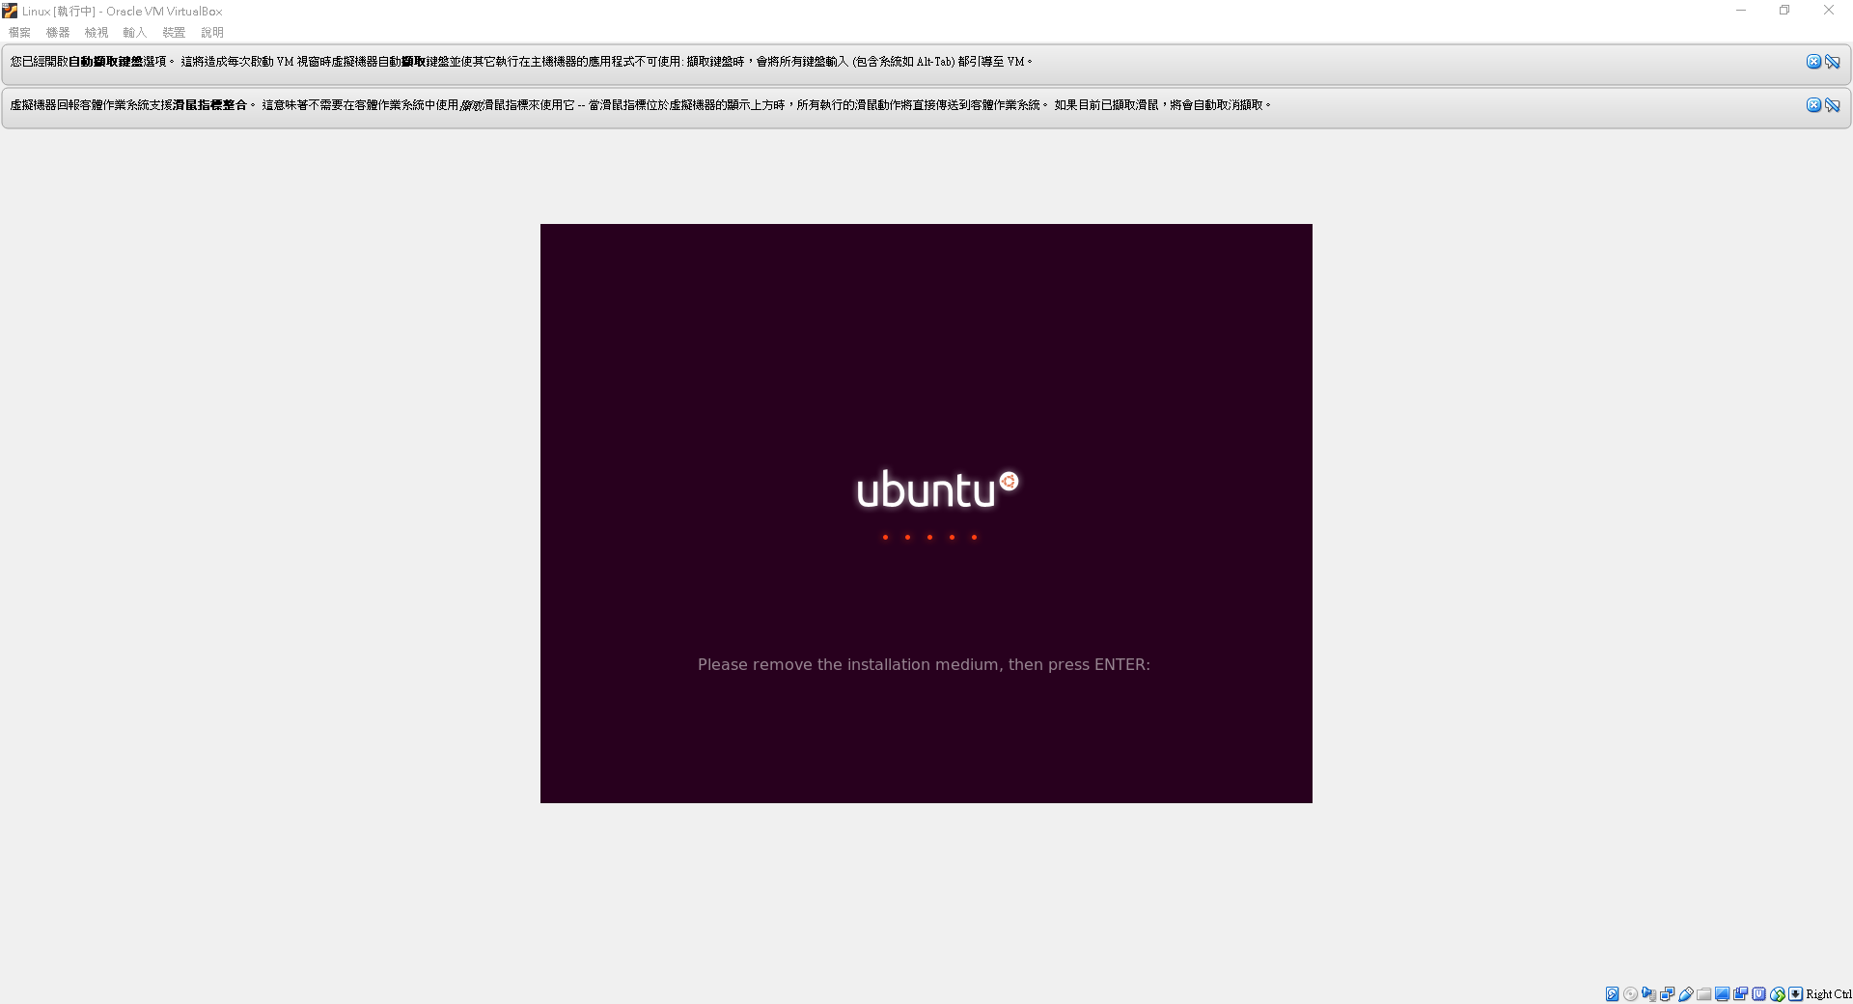
安裝Ubuntu系統
按任意鍵進入系統。

Slide 24
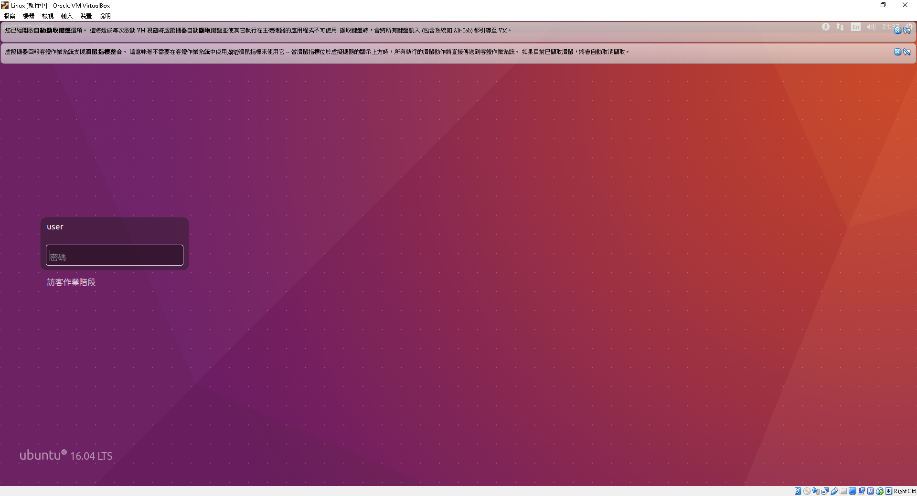
Ubuntu系統
輸入自己設定密碼，記得檢查數字鍵的燈是否有亮

Slide 25
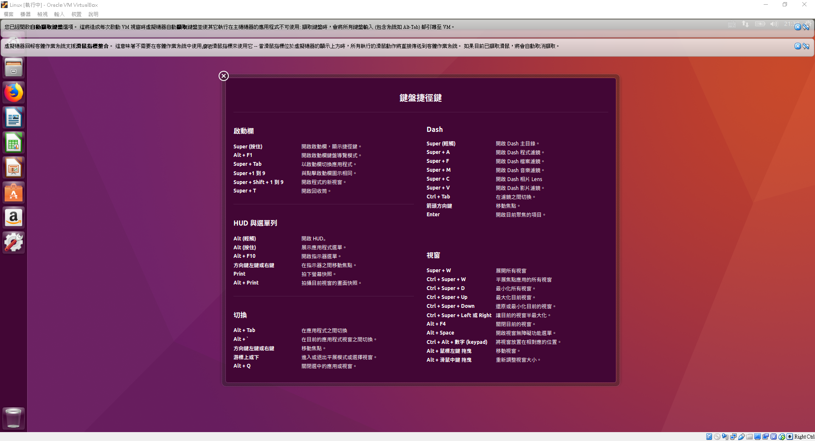
Ubuntu系統
成功進入Ubuntu系統。

Slide 26
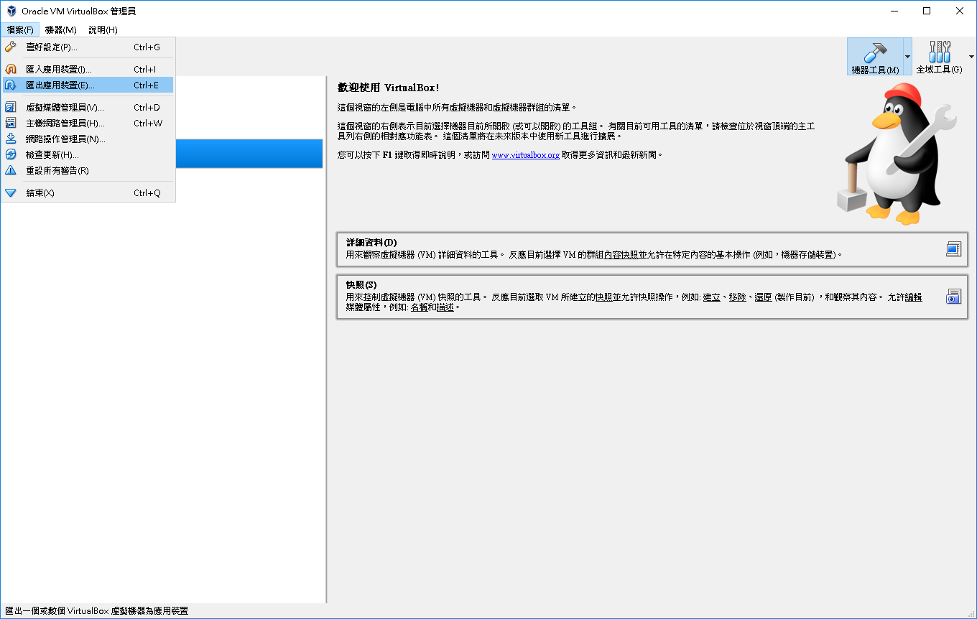
匯出Ubuntu系統
上方檔案匯出應用裝置。

Slide 27
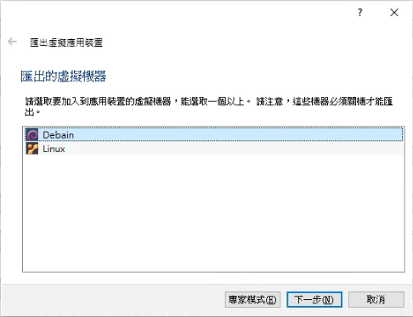
匯出Ubuntu系統
選擇專家模式

Slide 28
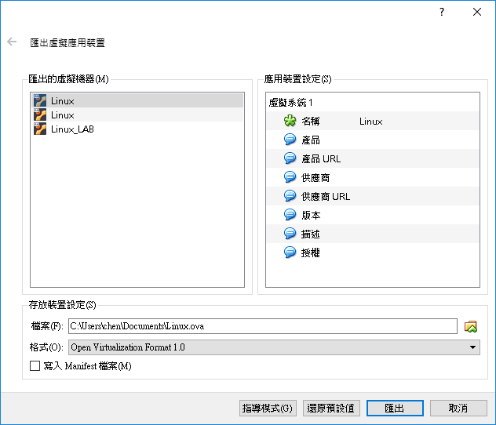
匯出Ubuntu系統
接著選擇輸出虛擬機器名稱和路徑

Slide 29
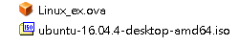
匯出Ubuntu系統
在存取資料下會有.ova檔檔案。

Slide 30
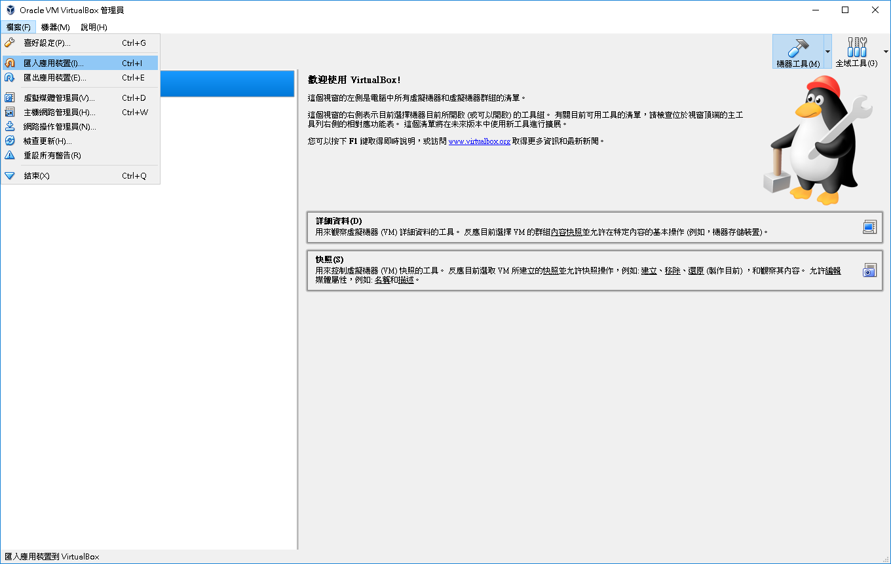
匯入Ubuntu系統
匯入先前建立好系統。

Slide 31
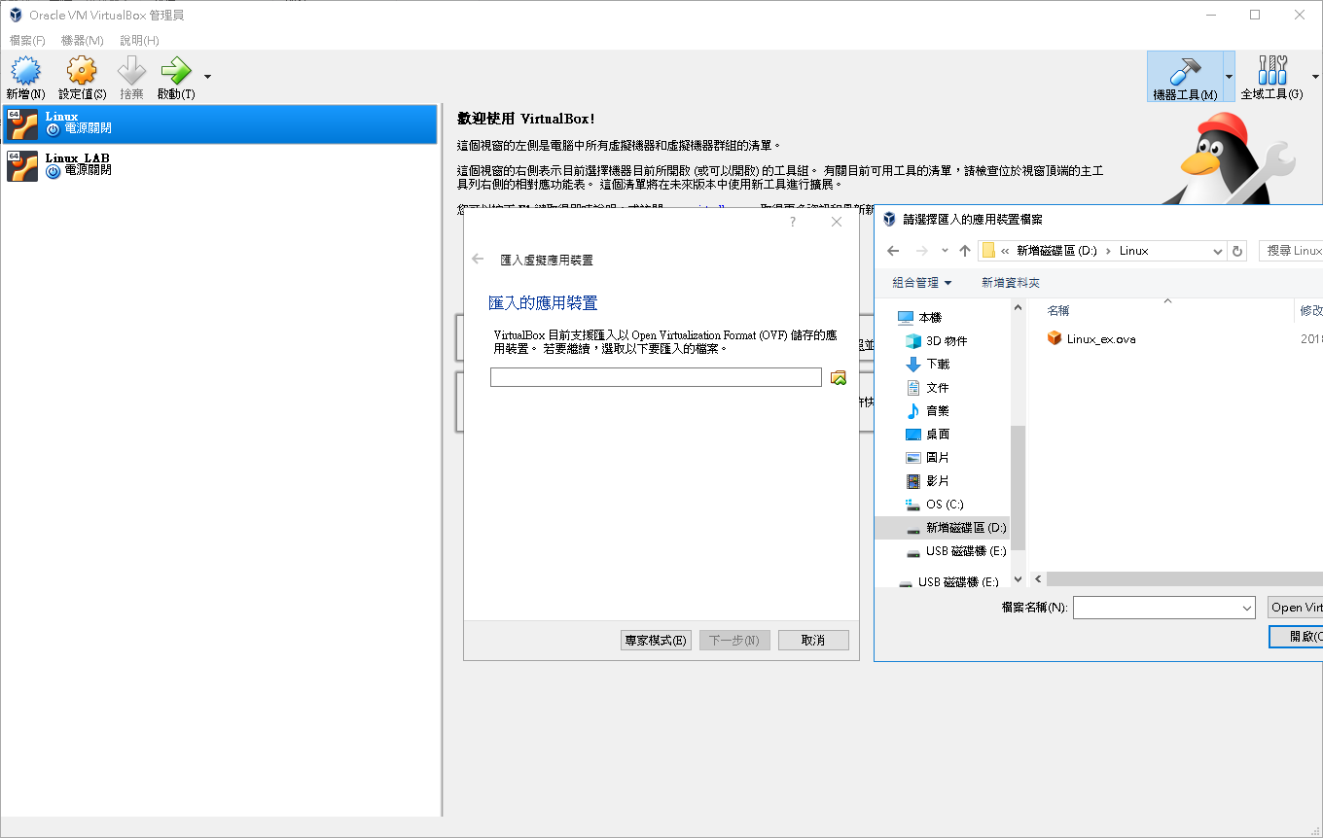
匯入Ubuntu系統
選擇資料路徑與檔案。

Slide 32
匯入Ubuntu系統
選擇資料路徑與檔案，選擇專家模式。

Slide 33
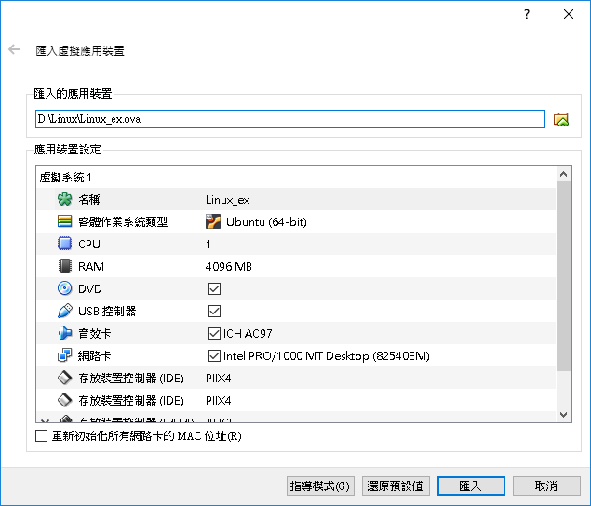
匯入Ubuntu系統
接著匯入。

Slide 34
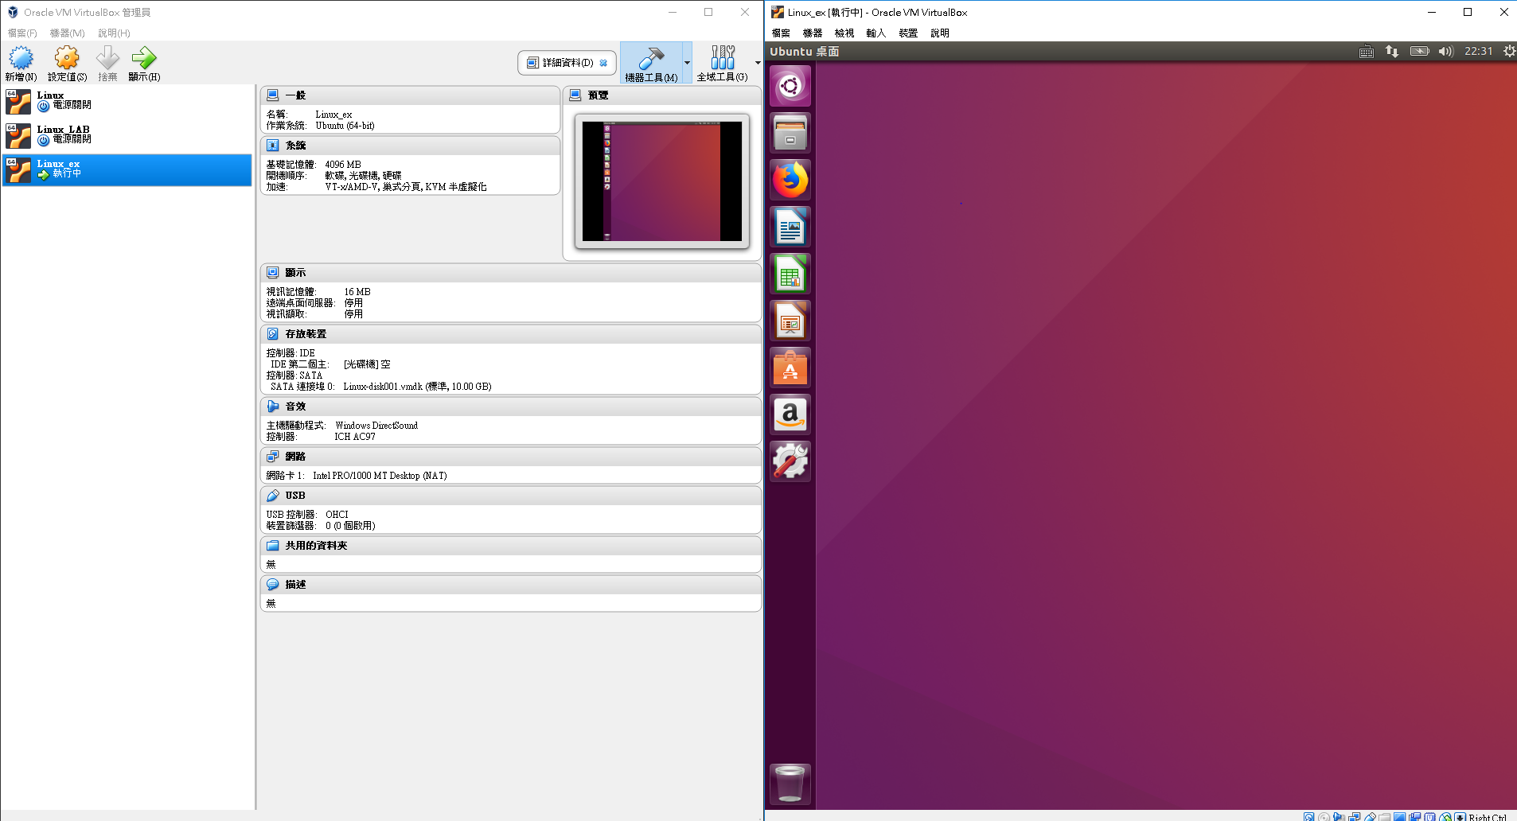
匯入Ubuntu系統
選擇匯入系統，開啟系統。

Slide 35
參考資料:
Ubuntu Tutorial
https://goo.gl/LuaQgV
https://tutorials.ubuntu.com/

Slide 36
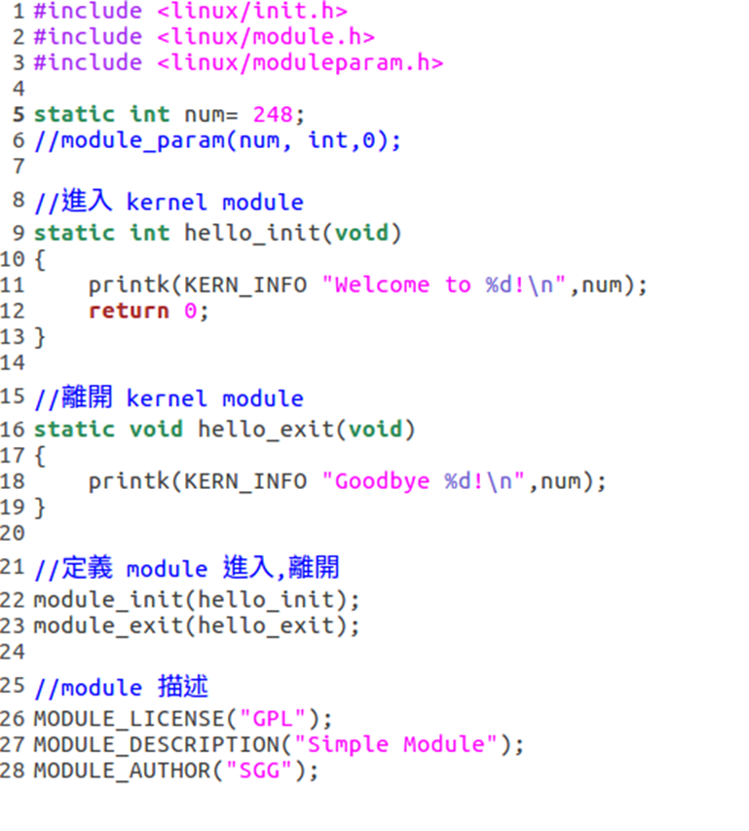

Slide 37
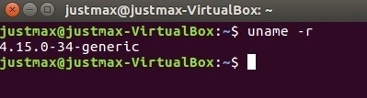
Makefile
obj-m：表示需要編繹成module的目標檔案名集合，編譯的方式為編譯成區塊。
KVERSION := $(shell uname -r)：取得 kernel 版本。
KERNEL_DIR = /usr/src/linux-headers-$(KVERSION)/ :編譯 kernel 需要 include kernel 目錄。

Slide 38
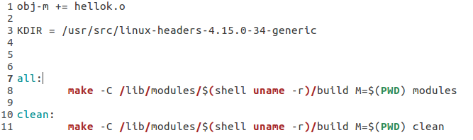
Makefile
all : make的執行動作
clean : make的清除動作
- C: 跟make說kernel module目錄在哪裡。
PWD : = $(shell pwd)：取得目前目錄。
M = $(PWD): Makefile 從該目錄中讀取，
傳遞參數給 M。
檔名只能以 Makefile 命名。

Slide 39
Complie
Ctrl + Alt + T 開啟終端機，輸入“make”指令，把 xxx.c 跟 Makefile 兩個檔案編譯。
輸入 sudo insmod xxx.ko (呼叫simple_init 這個 function)
輸入 Linux password (此時輸入登入密碼不會顯示)
輸入 sudo rmmod xxx.ko (呼叫simple_exit 這個 function)
輸入“dmesg”顯示結果。

Slide 40
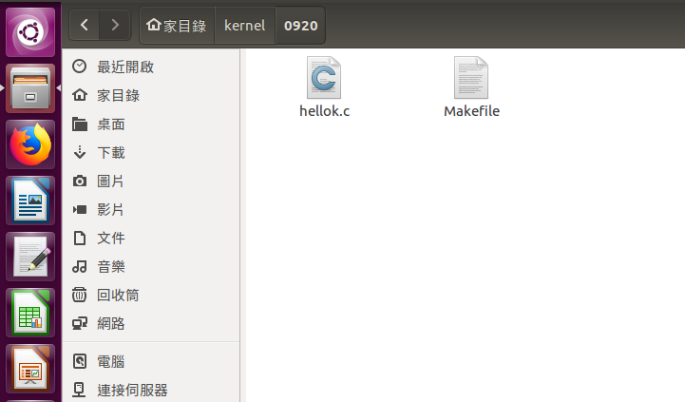
Complie
命名檔案不能以module命名，例如:kernel、 module。

Slide 41
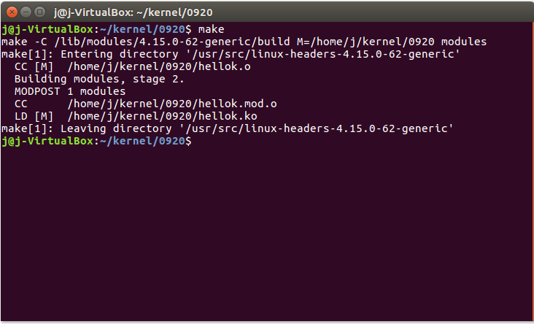
Complie
Ctrl + Alt + T 開啟終端機，輸入“make”指令，把 xxx.c 跟 Makefile 兩個檔案編譯。(在自己創建的資料夾底下，cd 進入資料夾。或右鍵開啟終端機)

Slide 42
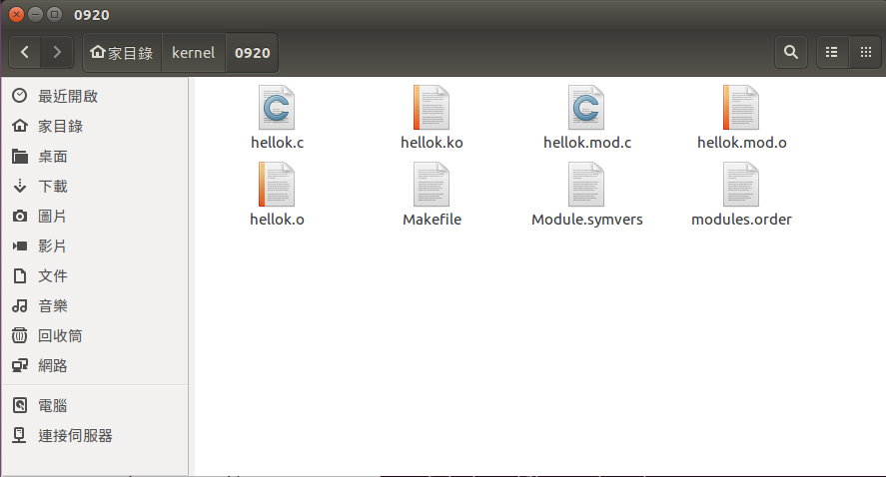
Complie

Slide 43
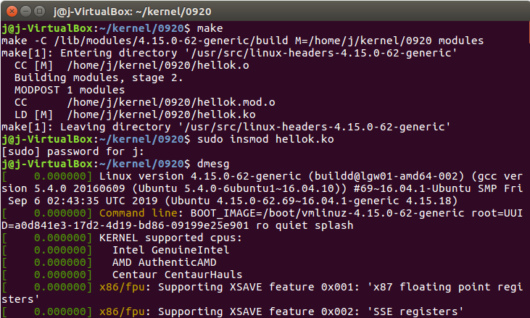
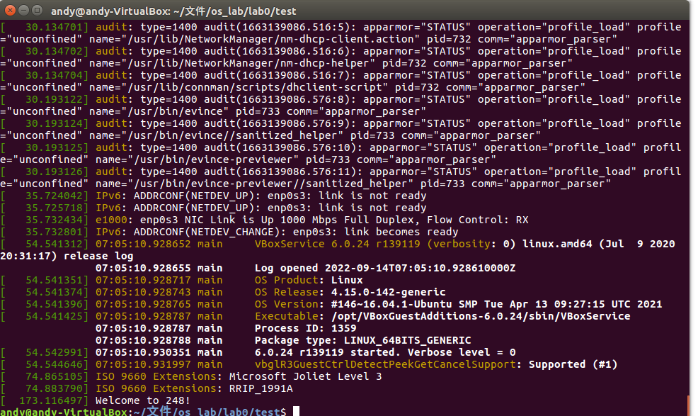
Complie
2. 輸入 sudo insmod xxx.ko (呼叫simple_init 這個 function)，輸入“dmesg”顯示結果。
Notes:
https://www.jianshu.com/p/3aa23d581f20

Slide 44
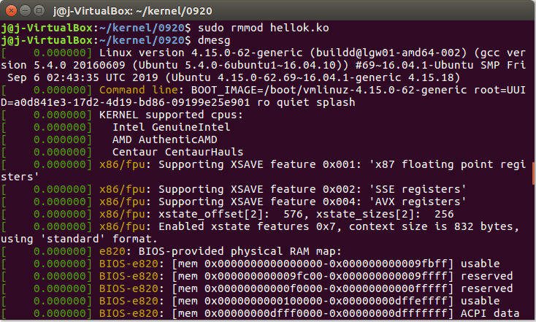
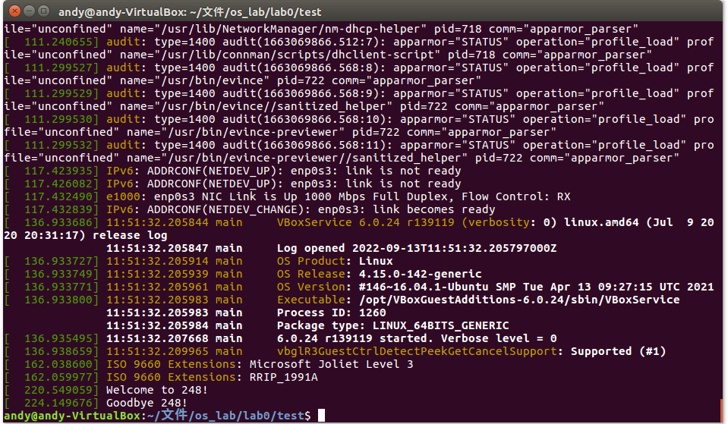
Complie
3. 輸入 sudo rmmod xxx.ko (呼叫simple_exit 這個 function)，輸入“dmesg”顯示結果。

